Slide 1
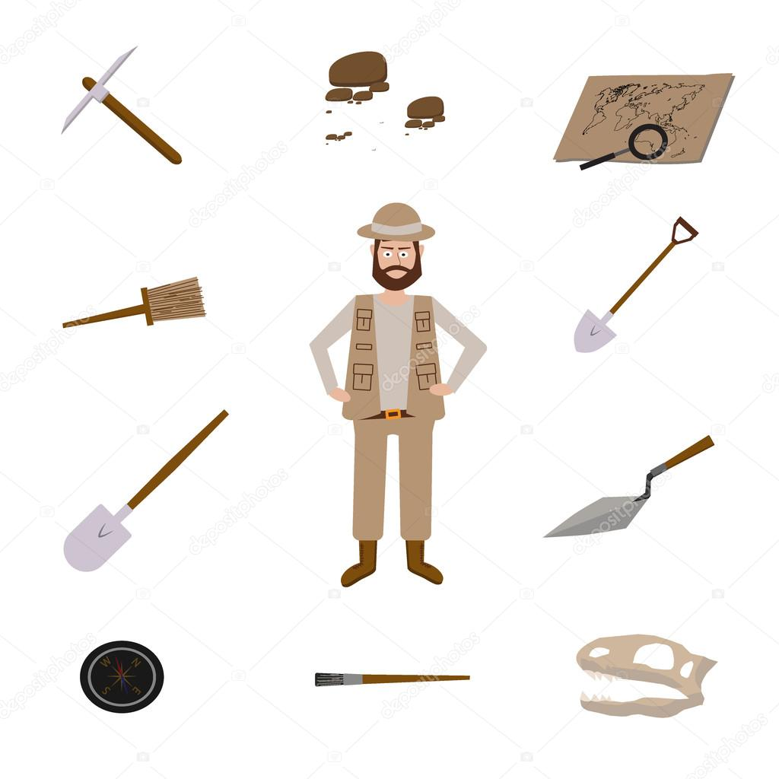
Археологічні скарби минулого
Урок 5

Slide 2

Актуалізація опорних знань. Фронтальна бесіда
З якими науками співпрацює історія?
1. Які науки належать до спеціальних історичних дисциплін?
2.Нумізматика вивчає …
3.Етнографія досліджує…
4.Хронологія вивчає …
5. Палеографія вивчає …
6. Геральдика вивчає …
7.Генеалогія досліджує …
8. Сфрагістика вивчає …

Slide 3
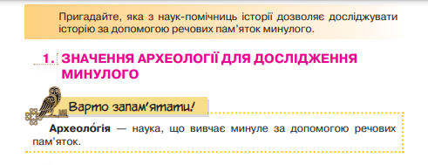
Вивчення нового матеріалу

Slide 4
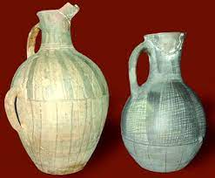
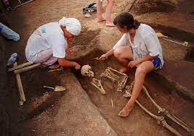
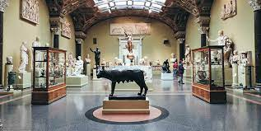
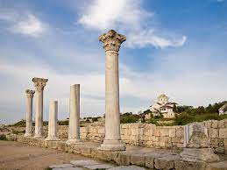
Археологічні памятки – матеріальні рештки діяльності людини, або змінене людською діяльністю природне середовище: поселення, кургани, храми ,окремі предмети.
Учені – археологи розшукують, досліджують памятки
Зібрані памятки зберігаються в МУЗЕЯХ, де іх частину виставляють як ЕКСПОНАТИ

Slide 5
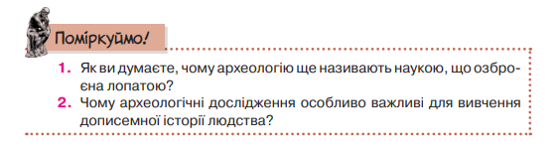
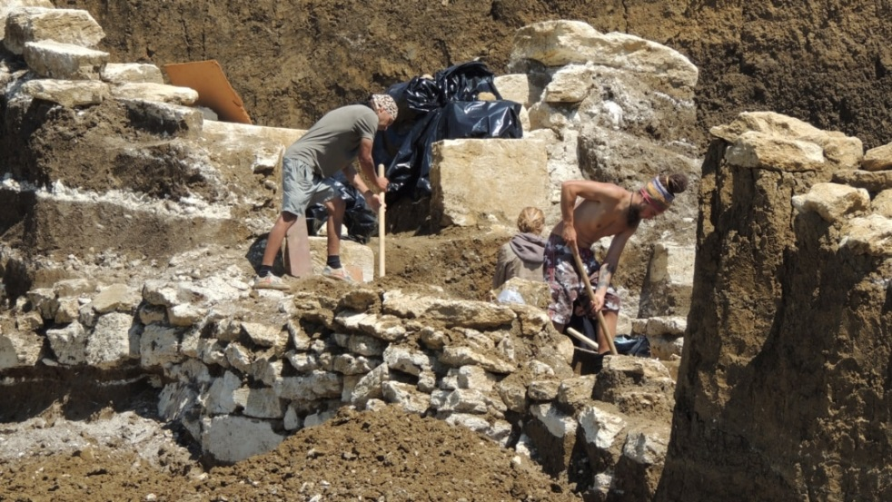
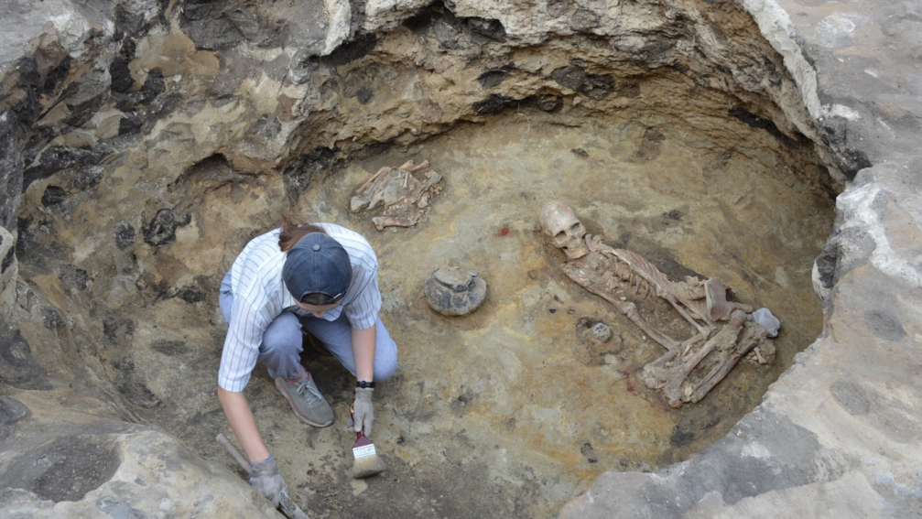

Slide 6
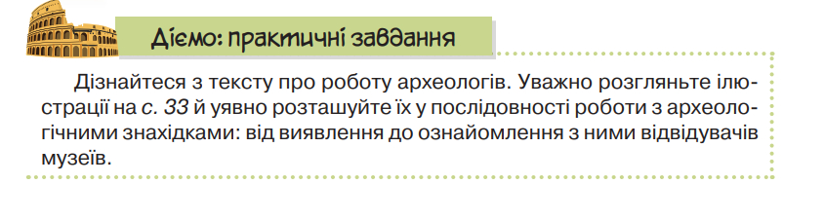
Як працюють археологи

Slide 7
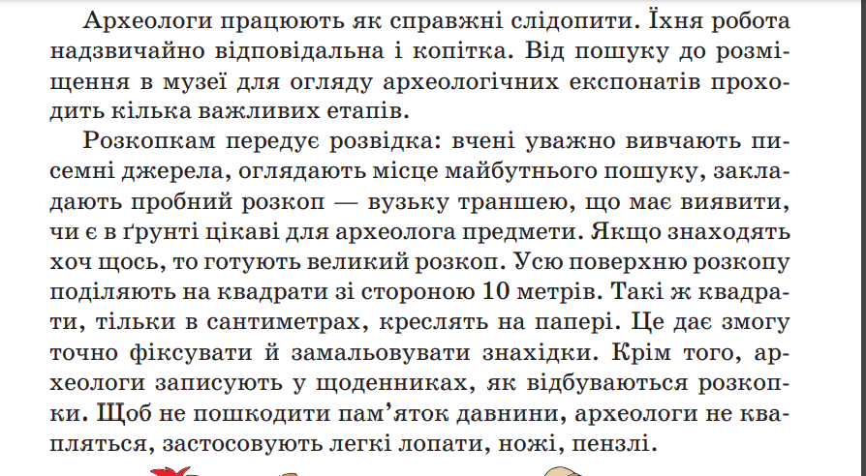

Slide 8
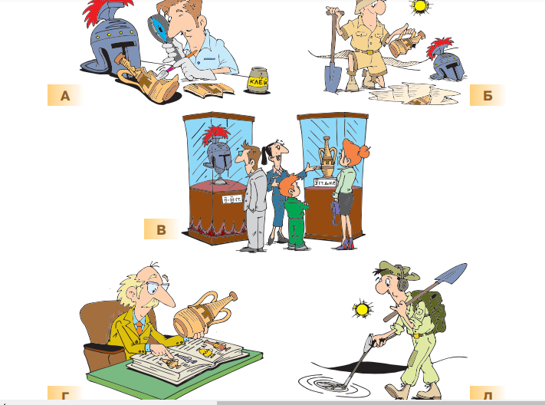

Slide 9

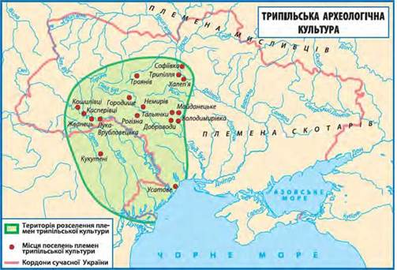
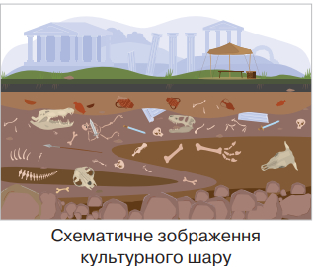
Культурний шар – суміш землі і рештків матеріальної культури давніх людей, що належить до певного історичного часу.
Археологічна культура — значна група подібних археологічних пам’яток, що мають спільні риси, належать до одного часу й займають певну територію.

Slide 10
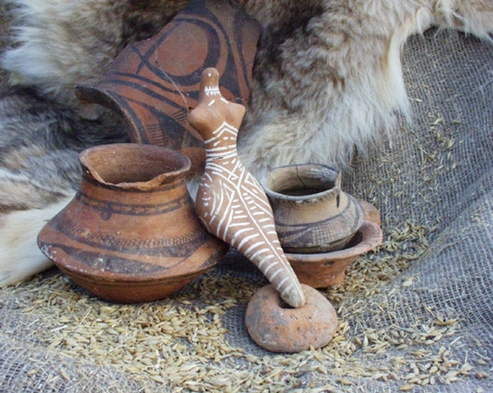
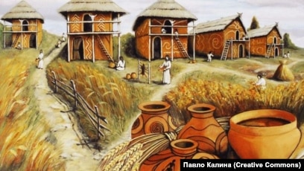
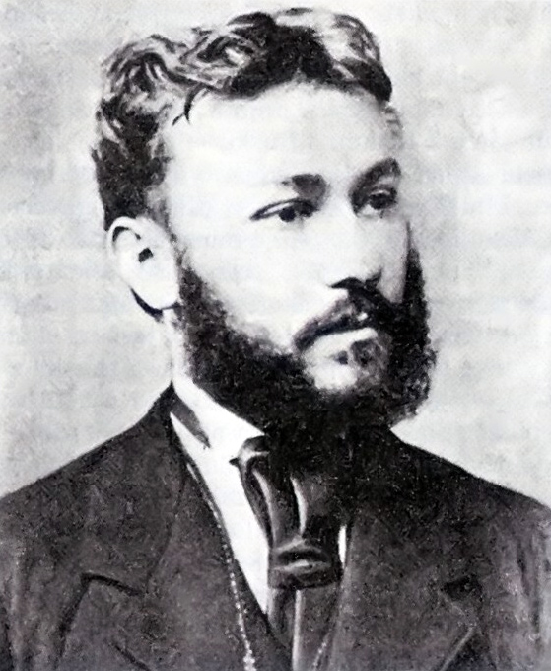
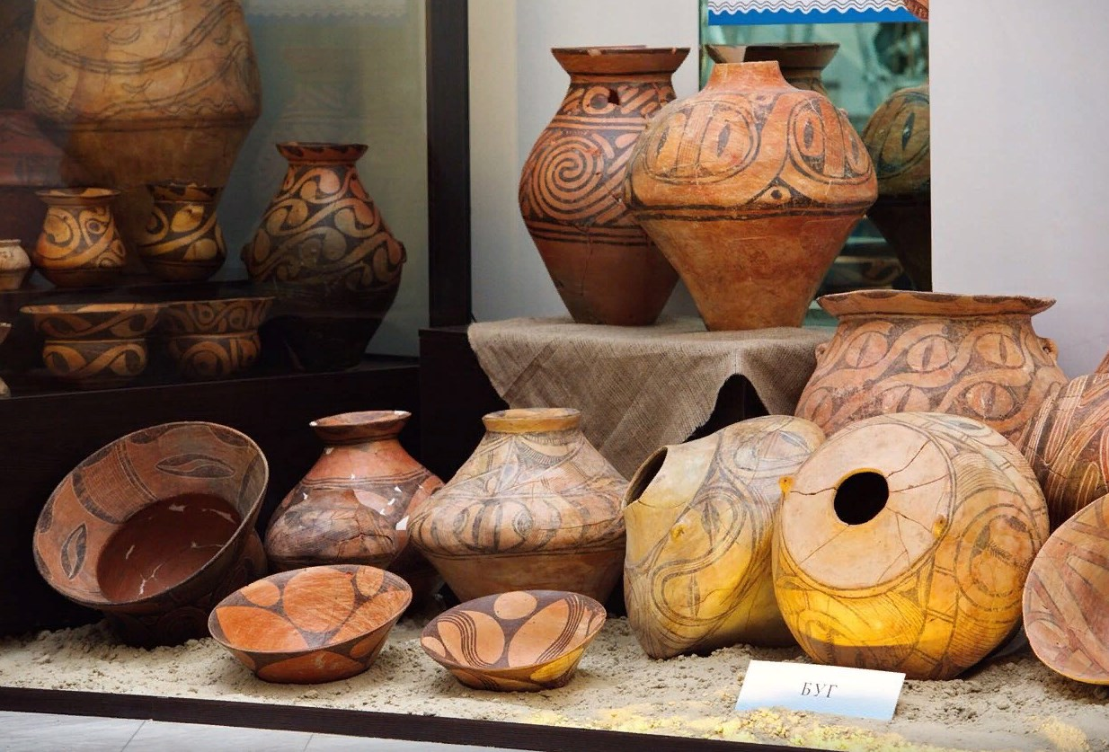
Трипільська археологічна культура

Slide 11
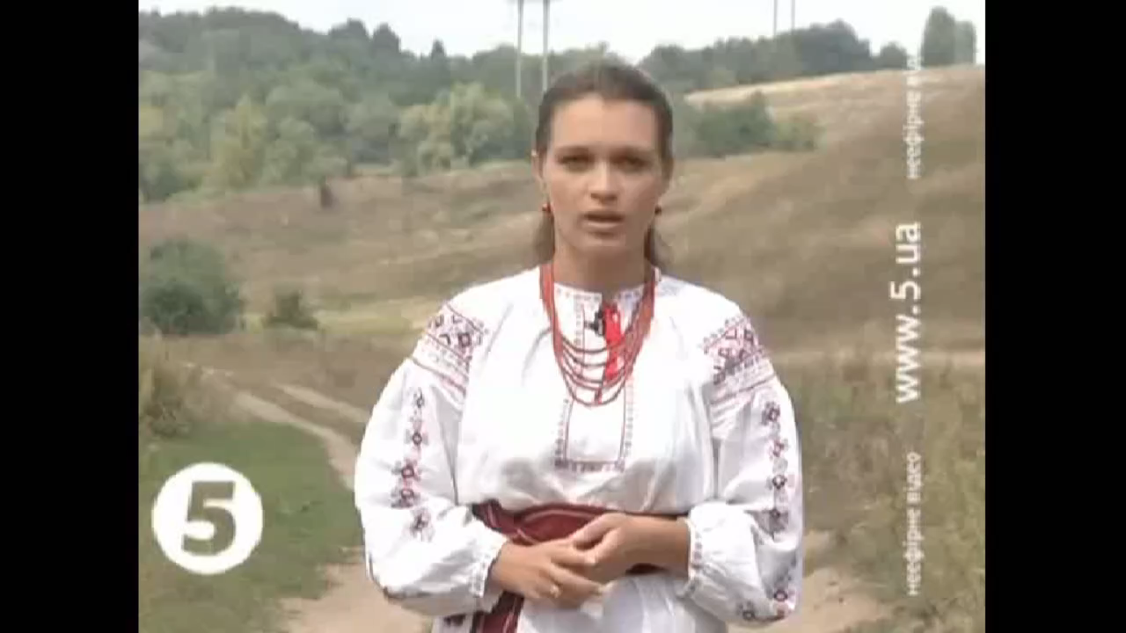

Slide 12
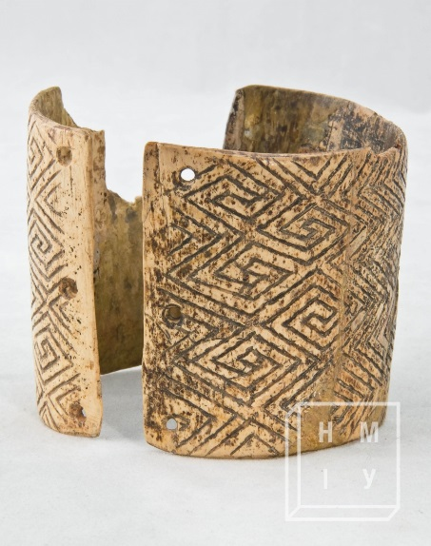
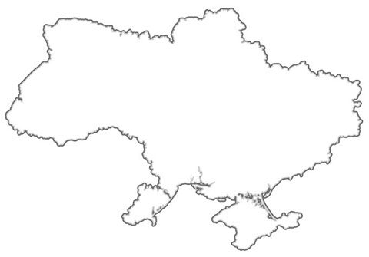
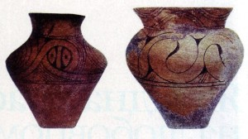
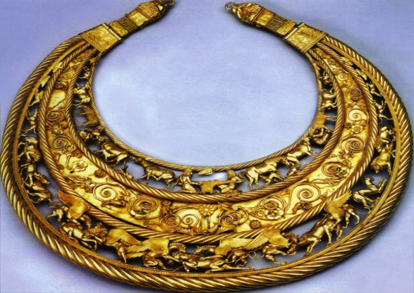
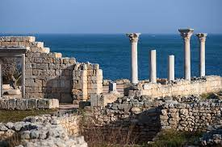

Slide 13
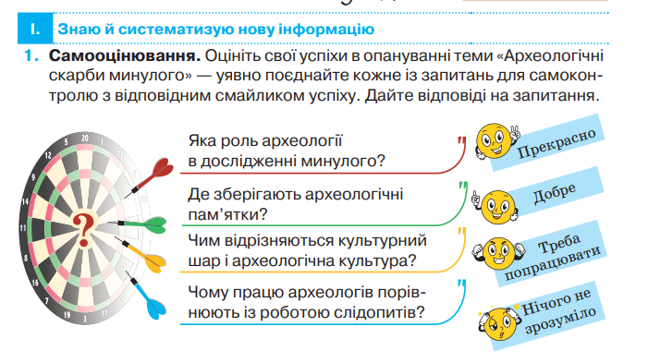

Slide 14
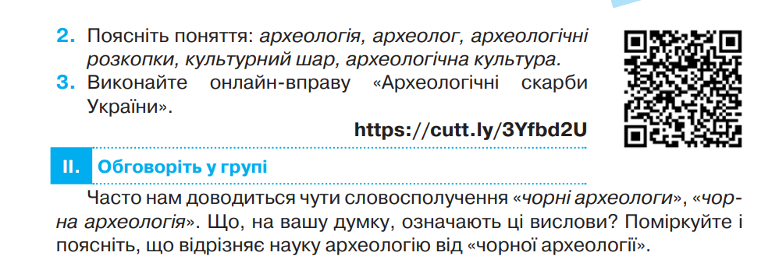

Slide 15
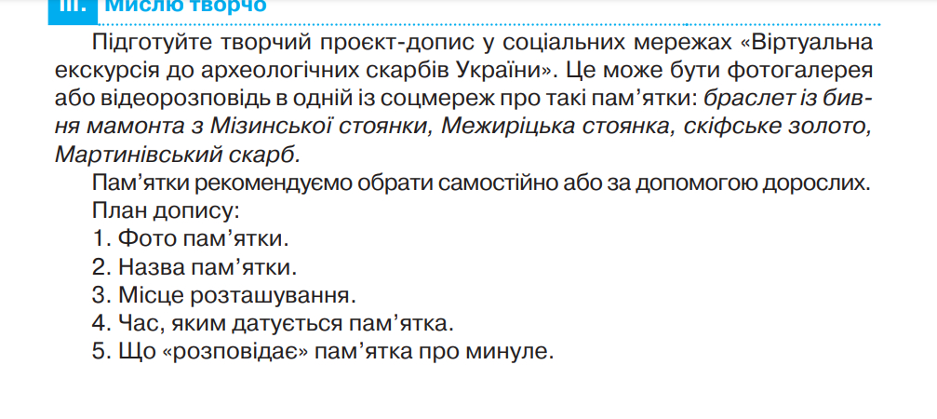
Домашне завдання:

